Slide 1
COGNOSCITIVISMO
Alumna: Lizbeth Hernández Gómez
Prof.:Eliu Gómez Castro

Slide 2
INTRODUCCION
El cognositivismo es la enseñanza de las matemáticas y la lógica, este se produce en dos procesos que son la asimilación y la acomodación.
La organización es la tendencia de crear los conocimientos y la adaptación se refiere a como las personas adquieren sus nuevos conocimientos incluye la asimilación y la acomodación.
En la teoría de piaget habla de la motora sensorial que es la etapa de 0 a 2 años, la pre operacional es la etapa de 2 a 7 años, la concreta operacional que es la etapa de 7 a 12 años y la formal operacional que es la etapa de 12 a en adelante.

Slide 3
El cognoscitivismo es una teoría del conocimiento orientada a la comprensión de las cosas basándose en la percepción de los objetos y de las relaciones e interacciones entre ellos.

Slide 4
En el cognoscitivismo el aprendizaje se realiza mediante la relación de diversos aspectos registrados en la memoria, independientemente que hayan ocurrido en tiempos y espacios distintos, pueden hacerse converger para producir un nuevo conocimiento producto de la razón, y de la lógica.

Slide 5
El desarrollo cognoscitivo, se produce en un proceso de dos pasos:
Asimilación (se toma la nueva información acerca del mundo).
Acomodación (se cambian algunas ideas para incluir los nuevos conocimientos).

Slide 6

Organización: Tendencia a crear sistemas que integren los conocimientos que tiene una persona acerca del ambiente.

Slide 7

Adaptación: Se refiere al como las personas utilizan la nueva información; incluye los procesos complementarios de asimilación y acomodación.

Slide 8

Equilibrio: Es una búsqueda constante para balancear no solo el mundo del niño y el mundo exterior, sino también las mismas estructuras cognoscitivas del infante.

Slide 9
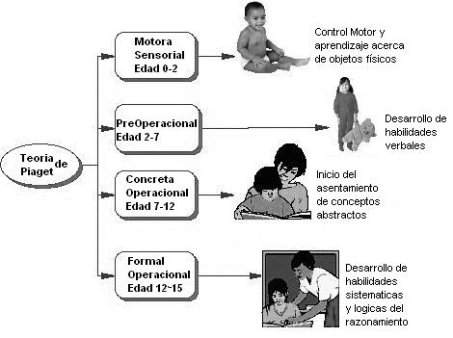

Slide 10
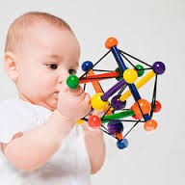
Etapa sensorio motriz (del nacimiento a los dos años) El infante deja de ser alguien que responde principalmente a través de reflejos y se convierte en alguien que organiza actividades en relación con el ambiente. Aprende mediante las actividades sensoriales y motrices.

Slide 11

Etapa pre operacional (de los dos a los siete años).
El niño desarrolla un sistema representativo y emplea símbolos, como las palabras, para representar a las personas, los lugares y los hechos.

Slide 12

Etapa de las operaciones concretas (de los siete a los doce años).
El niño puede resolver problemas lógicamente si se enfocan en el aquí y el ahora.

Slide 13

Etapa de las operaciones formales (de los doce años a la edad adulta).
La persona puede pensar en términos abstractos, enfrentar situaciones hipotéticas y cavilar en posibilidades.

Slide 14
CONCLUSIÓN
Cognoscitivismo es el método que promueve el proceso mental por medio del uso de procesos cognitivos (pensamiento, lenguaje, solución de problemas) y el procesamiento de la información.
Su factor es el procesamiento individual de la información.
Se logra por medio del proceso de codificación interno y la estructuración del estimulo.

Slide 15
BIBLIOGRAFÍA
http://www.slideshare.net/cancerf8/el-cognoscitivismo-2642189
http://es.wikipedia.org/wiki/Cognoscitivismo

